Slide 1
Proyecto GestionInspect
Integrantes:
-Alonso Uchida

Slide 2

Caso
En la empresa SGS existe un proceso donde se tiene que registrar la información de las muestras que se recogen en los diferentes lugares que se inspecciona inventario, asistencia, etc. Por este motivo, el supervisor no puede tener un control eficiente de sus inspectors y de la información recopilada.

Slide 3
Solución
Se ha previsto crear una aplicación android, el cual se llamara GestionInspect y servira para que los inpectores tenga sus ordines asignadas y pueda recopilar información de muestreo y mandarlo a una data center. Tambien el inspector podra dar seguimiento de las inspecciones mediante una mapa para saber las ubicaciones y estado actual de las mismas.

Slide 4
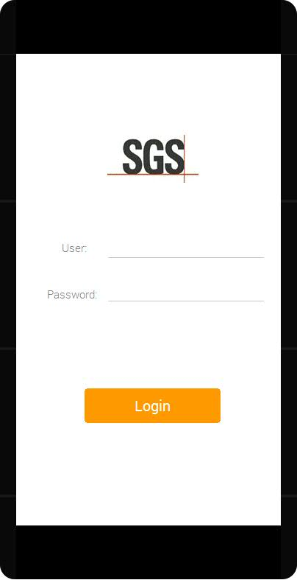
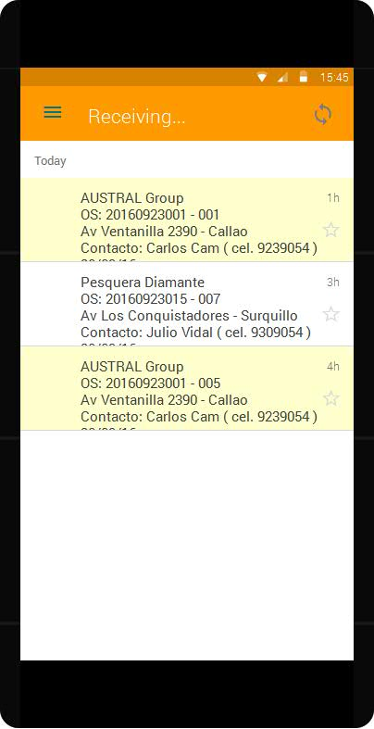
Prototipos

Slide 5
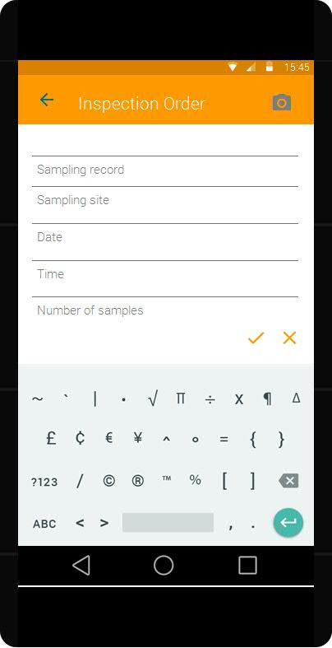
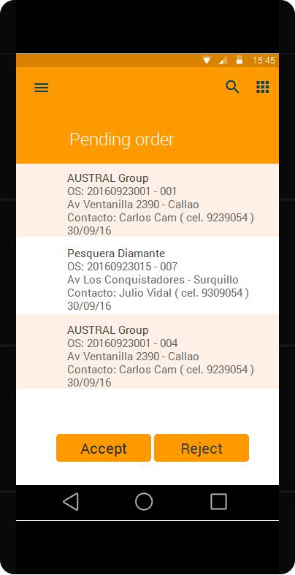

Slide 6
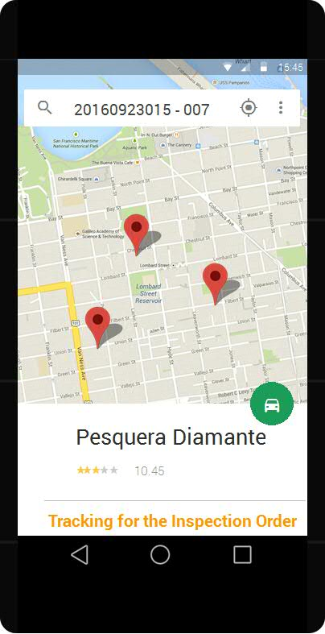

Slide 7
Tecnologías y Herramientas
Frontend: Android Studio, Java JDK 1.8
Backend: Web Api 2 .Net, C#, MySql

Slide 8
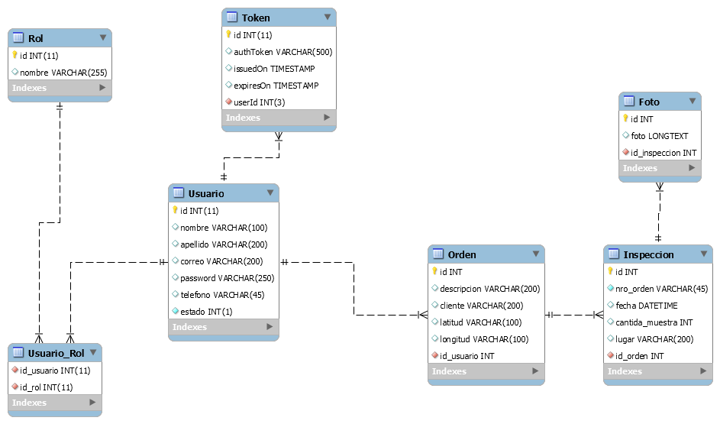
Esquema de BD

Slide 9
Servicios:
1- Autenticarse
2- Listar Ordenes Por Inspector
http://localhost:4567/api/Orden?idInspector=1
3- Obtener Detalle de la Orden ■
http://localhost:4567/api/Orden?id=1
4- Listar Inspecciones Por Orden ■
http://localhost:4567/api/Inspeccion?idOrder=1
5- Agregar Lista de Inspeccion Con Fotos ■

